Slide 1
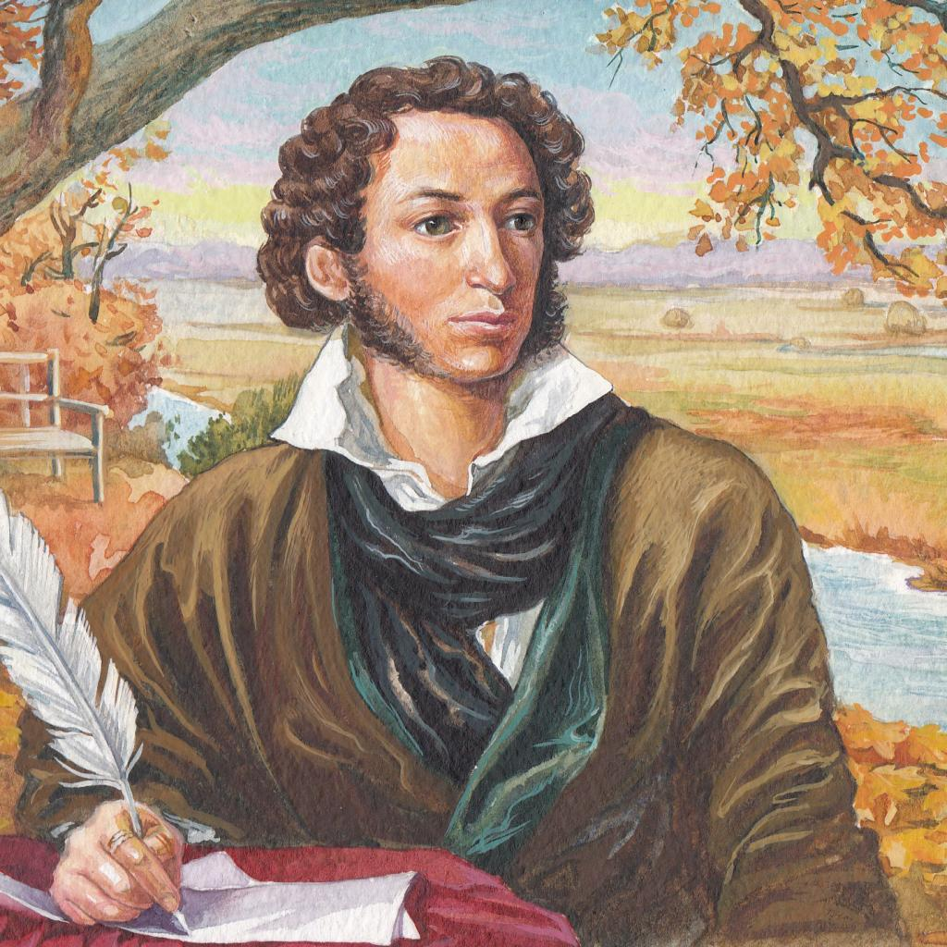
День памяти А.С. Пушкина
Белгородский ГАУ им В.Я. Горина
УПРАВЛЕНИЕ БИБЛИОТЕЧНО-ИНФОРМАЦИОННЫХ РЕСУРСОВ
180 лет со
дня смерти поэта
2017 год

Slide 2
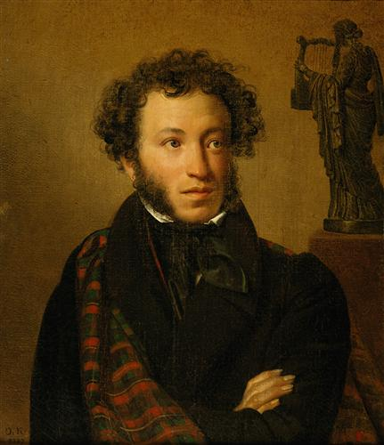
Александр Сергеевич Пушкин
6 июня 1799 г., Москва –
10 февраля 1837 г.
(37 лет), Санкт-Петербург
Русский поэт, драматург и прозаик, заложивший основы русского реалистического направления, критик и теоретик литературы, историк, публицист; один из самых авторитетных литературных деятелей первой трети XIX века

Slide 3
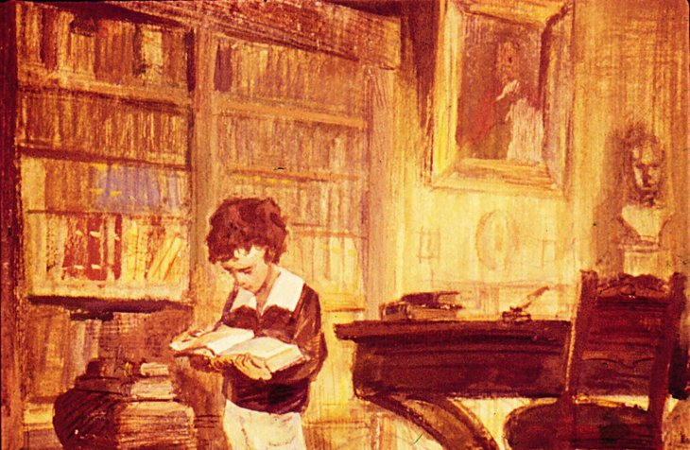
Ранние годы

Slide 4
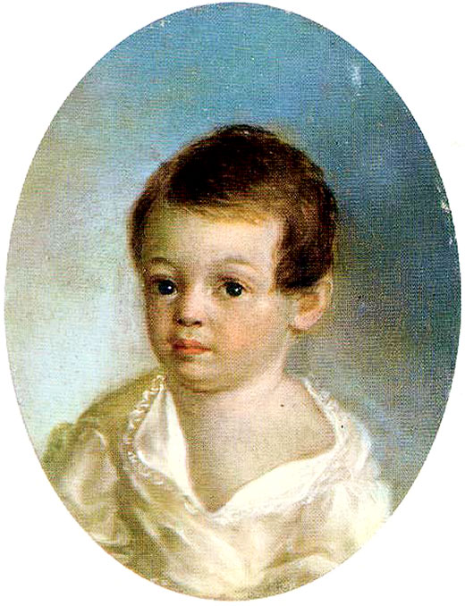
6 июня 1799 года в Москве в дворянской помещичьей семье Пушкиных родился мальчик, которому суждено было стать одним из величайших поэтов России. Маленький Александр с детства пристрастился к чтению книг и перечитал их великое множество. В основном он читал французских писателей – Вольтера, Мольера

Slide 5
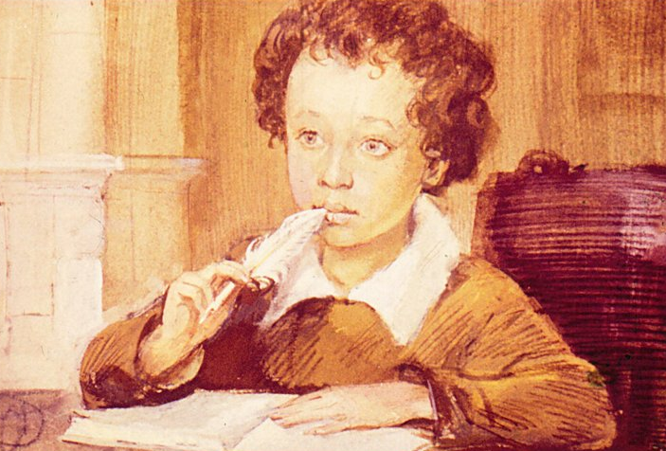
Книги сделали свое дело. “Чтение – вот лучшее учение”, - любил говорить Пушкин.
Благодаря книгам, он с детства в совершенстве знал французский и литературу. Импровизировал и разыгрывал перед сестрой маленькие комедии. Эта любовь к театру сохранилась в нем на всю жизнь. Мальчик был одарен памятью необыкновенной

Slide 6
Сергей Львович - отец поэта, потомок знатного рода. Человек образованный, хорошо знал литературу, был знаком со многими русскими писателями и сам немного писал, собрал большую библиотеку
Надежда Осиповна – мать поэта приходилась внучкой арапу Петра I (русскому генералу Ганнибалу). Была образована, остроумна, хороша собой, любила развлечения и блистала на балах

Slide 7
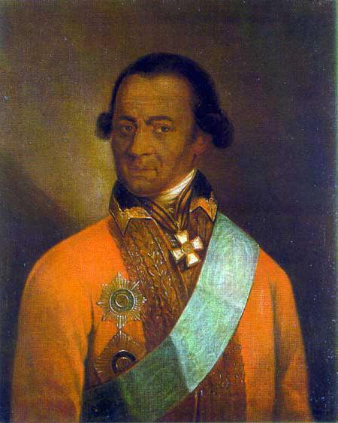
Абрам(Ибрагим) Петрович Ганнибал -
Прадед А.С. Пушкина. Поэт о своём знаменитом предке написал роман «Арап Петра Великого», опубликованный уже после смерти А.С. Пушкина. Сам Пушкин не дал заглавия роману; название "Арап Петра Великого" было дано после смерти поэта его преемниками по изданию журнала "Современник", в котором и был опубликован роман в 1837 году

Slide 8
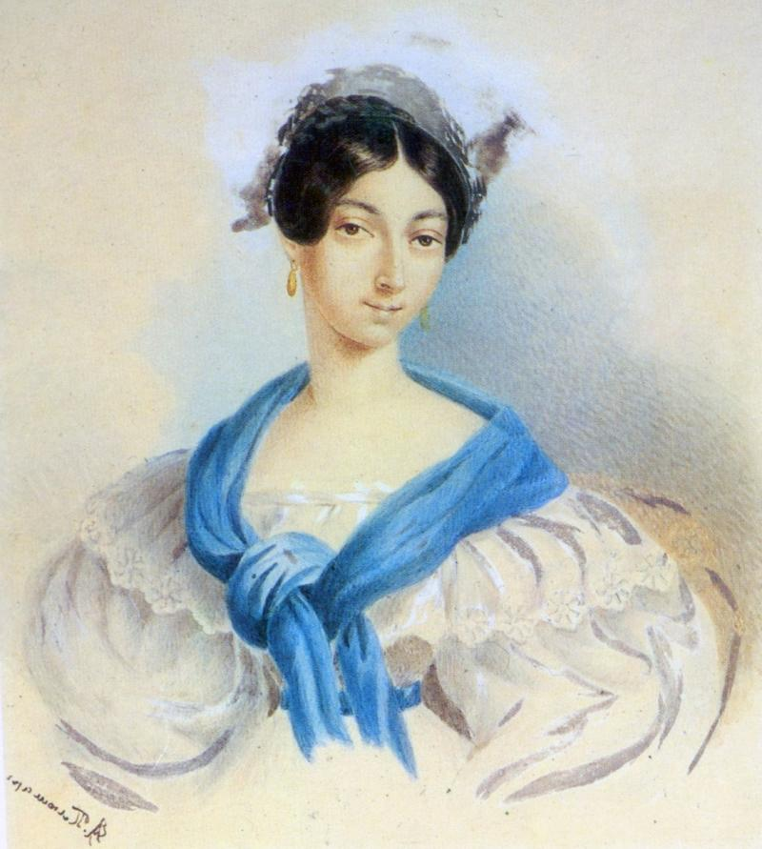
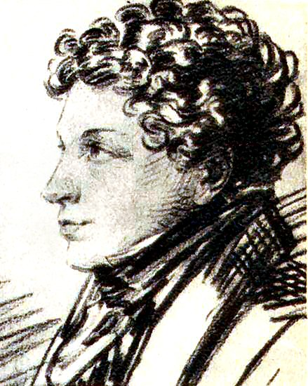
Сестра Ольга
Брат Лев
Детей в семье Пушкиных было трое. Старшая - Ольга, второй - Александр и младший – Лёвушка, любимец семьи. Всего же Сергея Львовича и Надежды Осиповны Пушкиных было 8 детей, из них четверо умерли во младенчестве, а один - в возрасте 6 лет

Slide 9
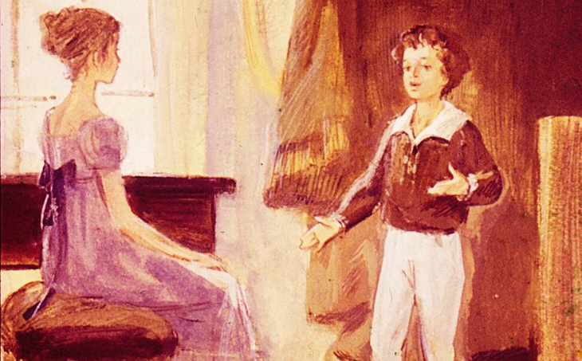
Сестра Ольга была двумя годами старше А.С. Пушкина. В детстве была дружна с братом, являясь слушательницей и ценителем его первых литературных опытов. Младший брат Лев был шестью годами моложе Александра. «Его наружность представляла негра, окрашенного белою краскою». Пушкин питал к брату всю жизнь почти отеческую любовь и заботу

Slide 10
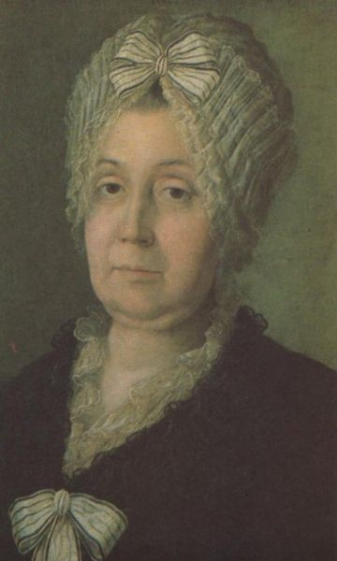
Настоящей хозяйкой в доме Пушкиных была бабушка поэта, Мария Алексеевна Ганнибал, умная, дельная и рассудительная женщина. Она очень любила внука. И ребенок, не знавший родительской ласки, всем сердцем привязался к ней. Он любил слушать ее тихие рассказы. Любовь к родному языку маленькому Пушкину привила тоже бабушка, превосходно говорившая и писавшая по-русски, и няня Арина Родионовна Яковлева (Матвеева). Они стали настоящими воспитательницами и самыми близкими его сердцу людьми

Slide 11
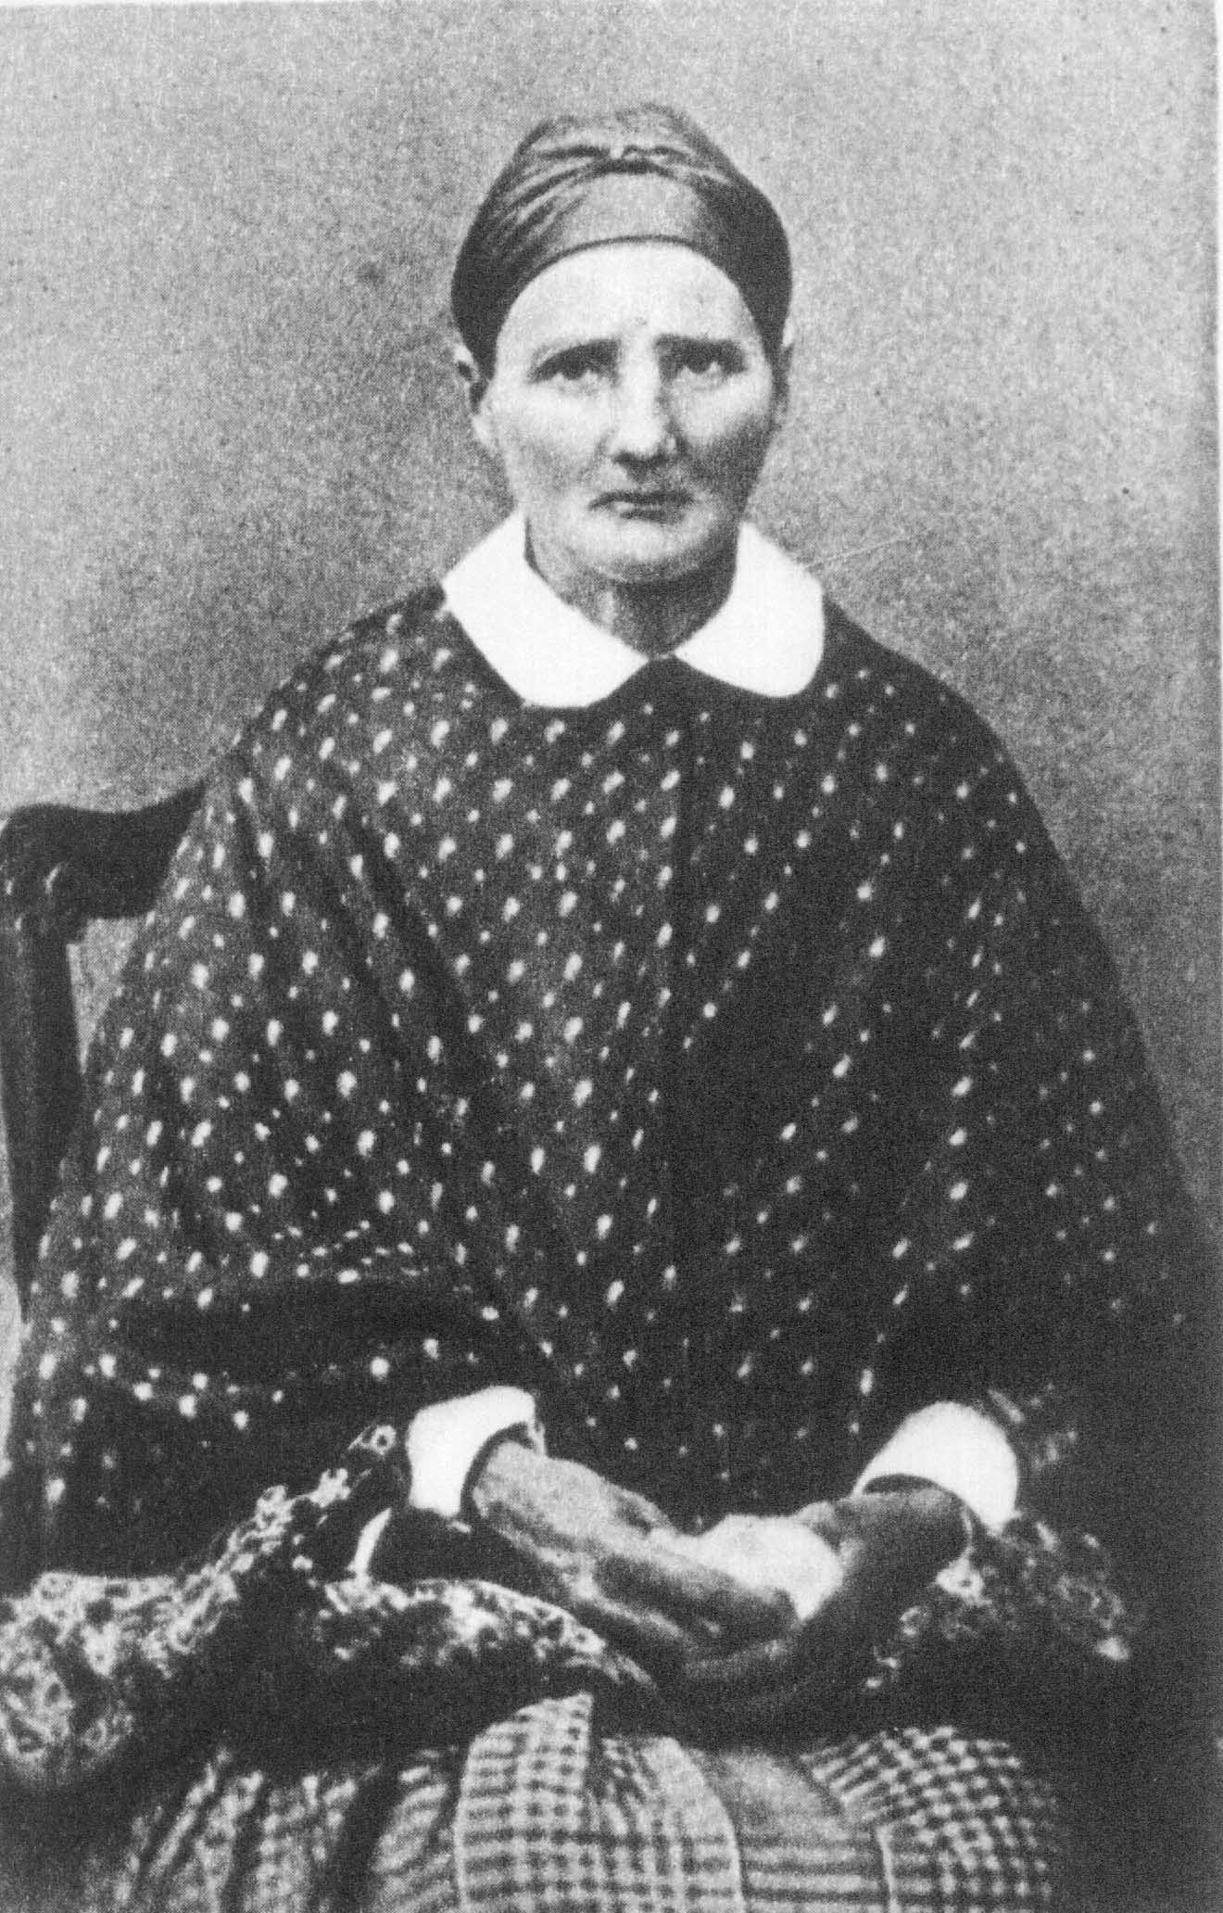
Няня – простая русская женщина, мастерица народной речи, знаток русских былин и пословиц. Арина Родионовна первая познакомила Пушкина с русскими сказками. Настоящим кладом была для Пушкина каждая сказка его доброй и самобытно талантливой няни Арины Родионовны. "Он все с ней, коли дома", вспоминали дворовые люди с. Михайловского. Многие ее сказки Пушкин использовал впоследствии как сюжеты собственных сказок (в стихах)

Slide 12
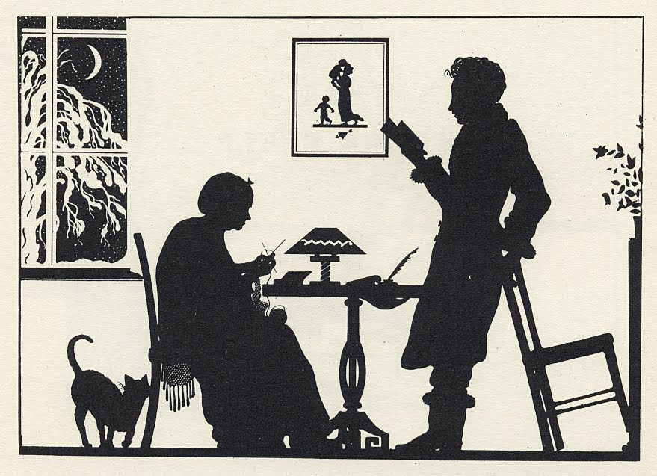
Няне
Подруга дней моих суровых,
Голубка дряхлая моя!
Одна в глуши лесов сосновых
Давно, давно ты ждёшь меня.
Ты под окном своей светлицы Горюешь, будто на часах,
И медлят поминутно спицы
В твоих наморщенных руках.
Глядишь в забытые вороты
На чёрный отдалённый путь;
Тоска, предчувствия, заботы
Теснят твою всечасно грудь.
То чудится тебе...
1826 год

Slide 13
Образование и начало творческого пути

Slide 14
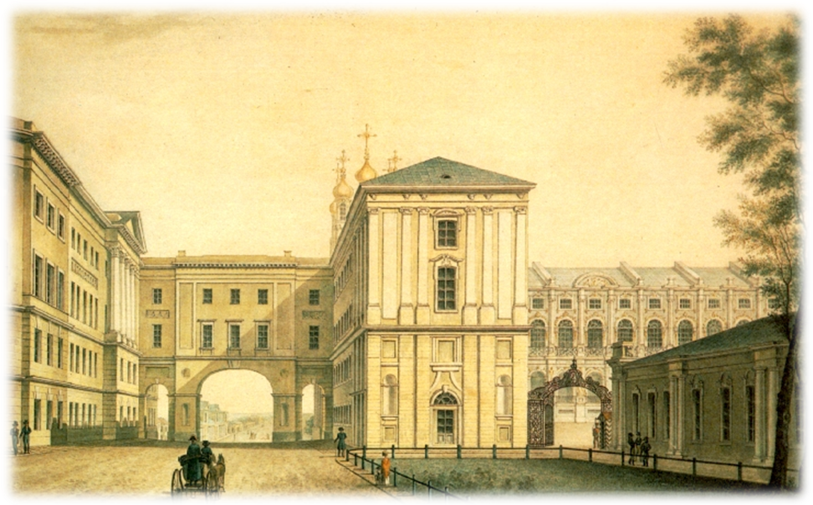
Царскосельский лицей
…Куда бы нас не бросила судьбина
И счастье куда б ни повело,
Всё те же мы: нам целый мир чужбина; Отечество нам Царское Село

Slide 15
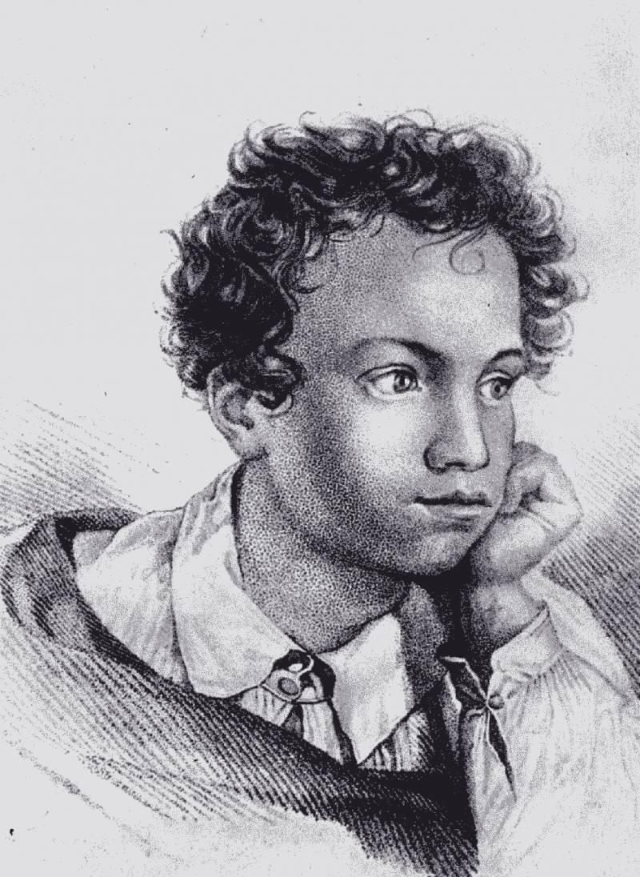
Когда Александру Пушкину исполнилось одиннадцать лет, в его семье было принято решение отдать мальчика в учебное заведение. К тому времени он получил хорошее домашнее образование: Александр разбирался во французской литературе, знал поэтические работы М.В.Ломоносова, Г.Р.Державина, был в курсе литературных новинок, владел иностранными языками. Его лицейский товарищ, Иван Пущин впоследствии признавал, что Пушкин «нас опередил, знал то, о чём мы и не слыхали»

Slide 16
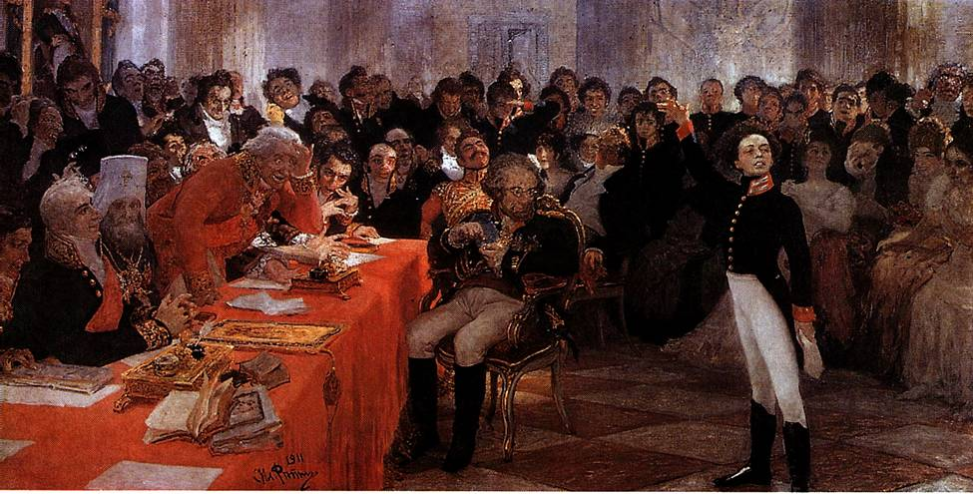
В 1815 г. Пушкин с триумфом прочел на экзамене свое стихотворение "Воспоминание в Царском Селе" в присутствии знаменитого поэта Г.Р.Державина. Срок пребывания в лицее кончился летом 1817 года. 9 июня состоялись выпускные экзамены

Slide 17
ЗИМНЕЕ УТРО
Мороз и солнце; день чудесный! Еще ты дремлешь, друг прелестный — Пора, красавица, проснись: Открой сомкнуты негой взоры
Навстречу северной Авроры, Звездою севера явись!
Вечор, ты помнишь, вьюга злилась, На мутном небе мгла носилась;
Луна, как бледное пятно, Сквозь тучи мрачные желтела, И ты печальная сидела — А нынче... погляди в окно:
Под голубыми небесами Великолепными коврами, Блестя на солнце, снег лежит; Прозрачный лес один чернеет,
И ель сквозь иней зеленеет, И речка подо льдом блестит.
Вся комната янтарным блеском Озарена. Веселым треском Трещит затопленная печь. Приятно думать у лежанки. Но знаешь: не велеть ли в санки Кобылку бурую запречь?
1829 год

Slide 18
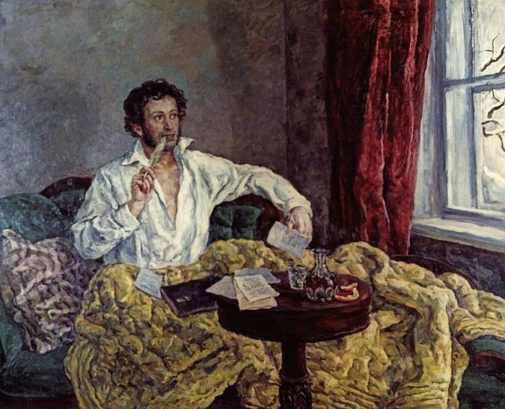
Михайловская ссылка Пушкина вовсе не стала первым наказанием молодого поэта. Еще в 1820 году за свои вольные стихи и эпиграммы он отправлялся в южную ссылку. По существу, молодого чиновника просто отправили на службу подальше от Москвы. За четыре года он жил в нескольких городах: Одессе, Екатеринославе, Кишиневе. В этот период было написано несколько известных поэм: «Бахчисарайский фонтан», «Кавказский пленник», «Братья разбойники». Тогда же была начата работа над поэтическим романом «Евгений Онегин»

Slide 19
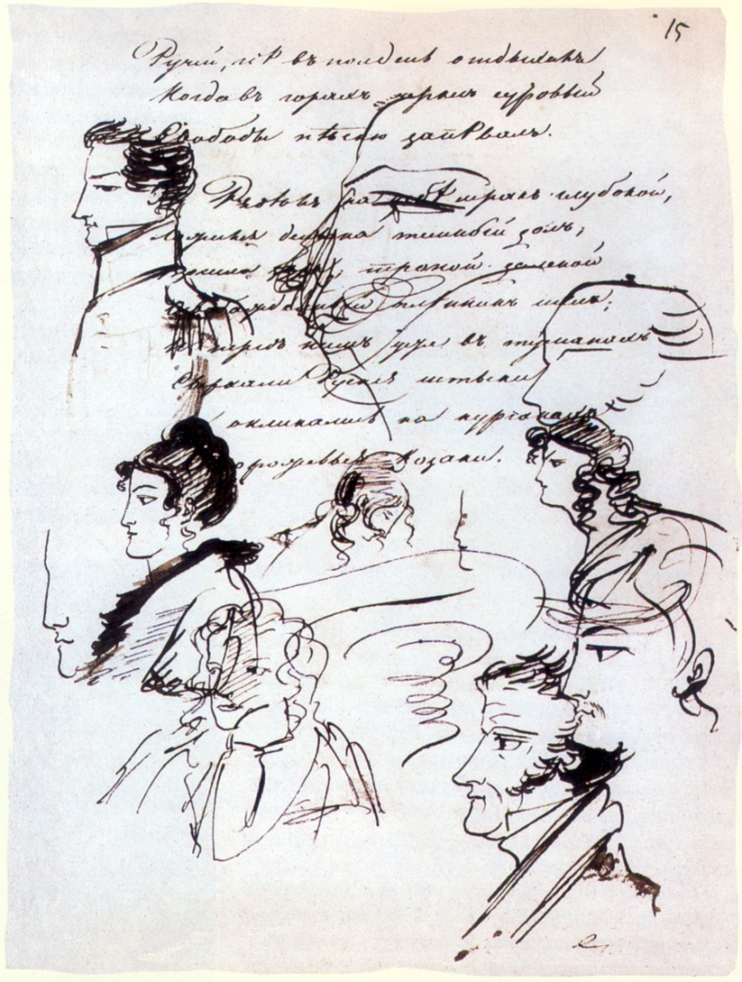
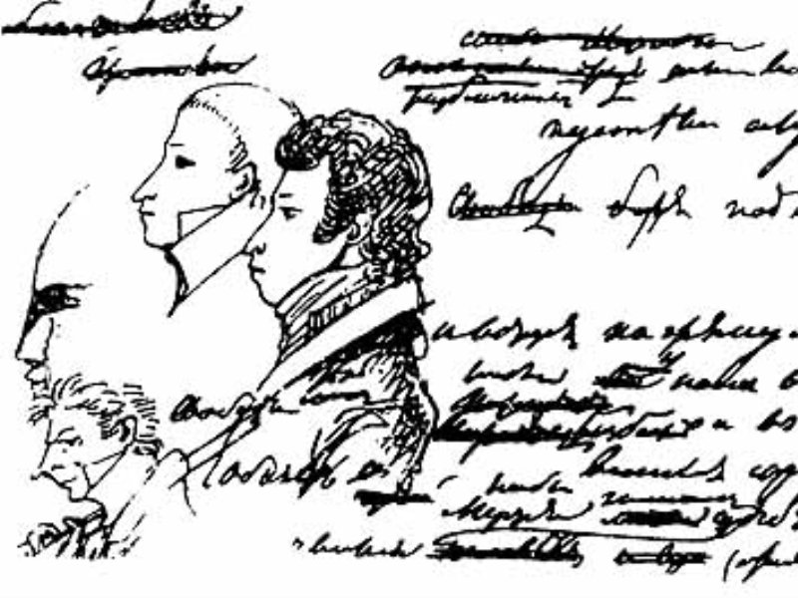
Много раз Пушкин изображал себя сам. Сохранилось около 90 автопортретов. Он был отличным портретистом - графистом. Рисовал точно, верно, хорошо знал свое лицо. Во время разговоров Пушкин рисовал карикатуры, женские головки, ножки…

Slide 20
Личная жизнь

Slide 21
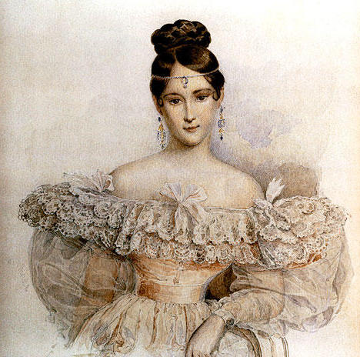
Чуть более двух лет длилась ссылка в Михайловское. Она закончилась в сентябре 1826 года. Пушкин вернулся в Москву. В декабре 1828 года Пушкин знакомится с московской красавицей, 16-летней Натальей Гончаровой. По собственному признанию, он полюбил её с первой встречи. В конце апреля 1829 года через Фёдора Толстого-Американца Пушкин сделал предложение Гончаровой

Slide 22
"Я помню чудное мгновенье..." Я помню чудное мгновенье: Передо мной явилась ты, Как мимолетное виденье, Как гений чистой красоты. В томленьях грусти безнадежной, В тревогах шумной суеты, Звучал мне долго голос нежный, И снились милые черты…
1825год

Slide 23
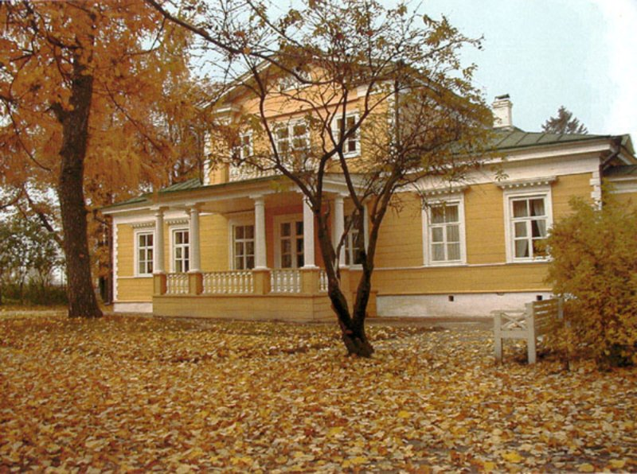
6 мая 1830 г. состоялась. наконец, помолвка Пушкина с Натальей Гончаровой. Отец выделил ему деревеньку Кистеневку с 200 душами крестьян, расположенную в Нижегородской губернии, вблизи от отцовского имения с.Болдино. Поэт отправился туда, однако начавшаяся в Москве эпидемия холеры и расставленные повсюду карантины задержали Пушкина в Болдино с 7 сентября по 2 декабря 1830 г. В Болдинскую осень талант Пушкина достиг полного расцвета

Slide 24
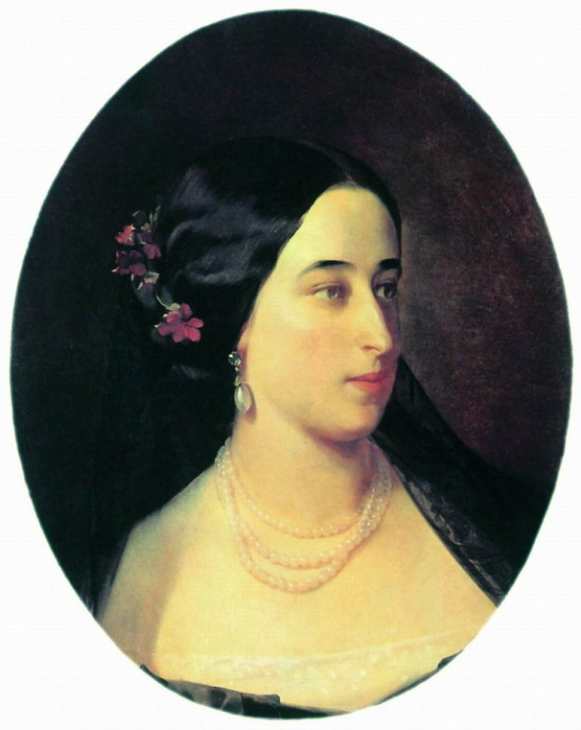
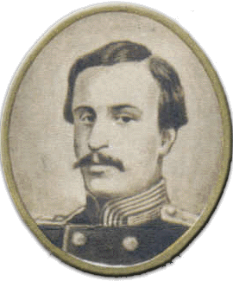
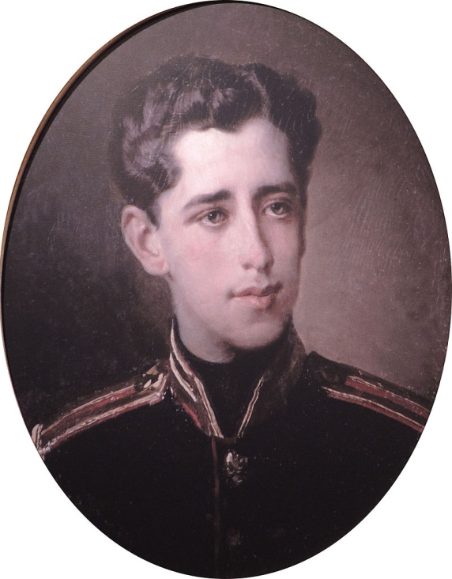
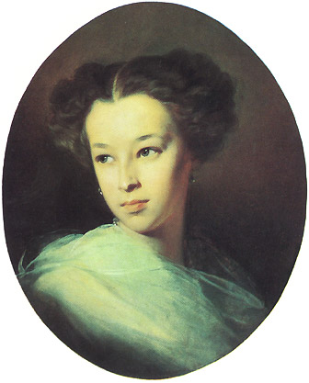
У Александра Сергеевича Пушкина и Натальи Гончаровой было четверо детей
Старшая дочь Мария Александровна Пушкина
1832-1919 гг.
Старший сын Александр Александрович Пушкин
1833-1914 гг.
Младший сын Григорий Александрович Пушкин
1835-1913 гг.
Младшая дочь Наталья Александровна Пушкина
1836-1913 гг.

Slide 25
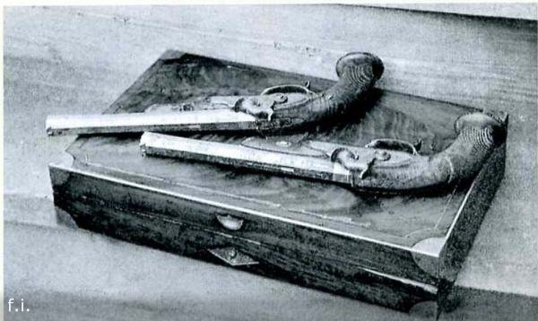
Надо сразу сказать, что Александр Сергеевич Пушкин был завзятым дуэлянтом. С ранних лет будущий великий поэт отличался непростым характером. Чрезмерная гордость, стремление к независимости и юношеская горячность служили причиной ссор с другими молодыми людьми. Заканчивались они часто дуэлями. Впрочем, в то время это было обычным явлением в дворянской среде, несмотря на запреты подобных поединков со стороны государства

Slide 26
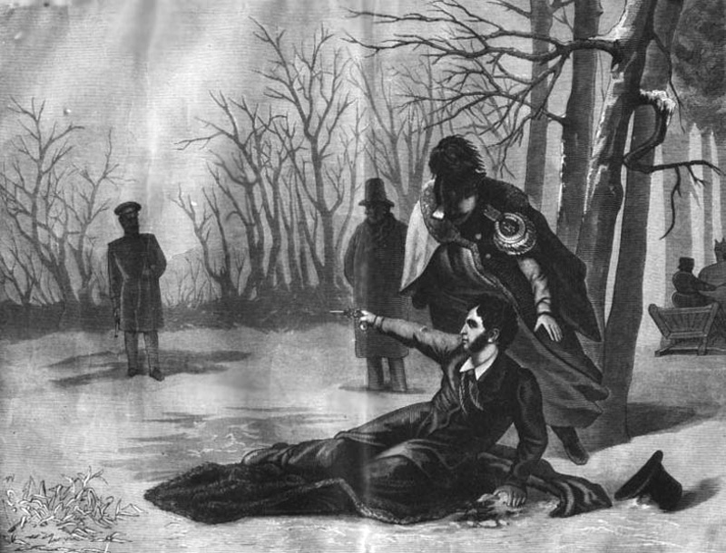
Дуэль и гибель поэта

Slide 27
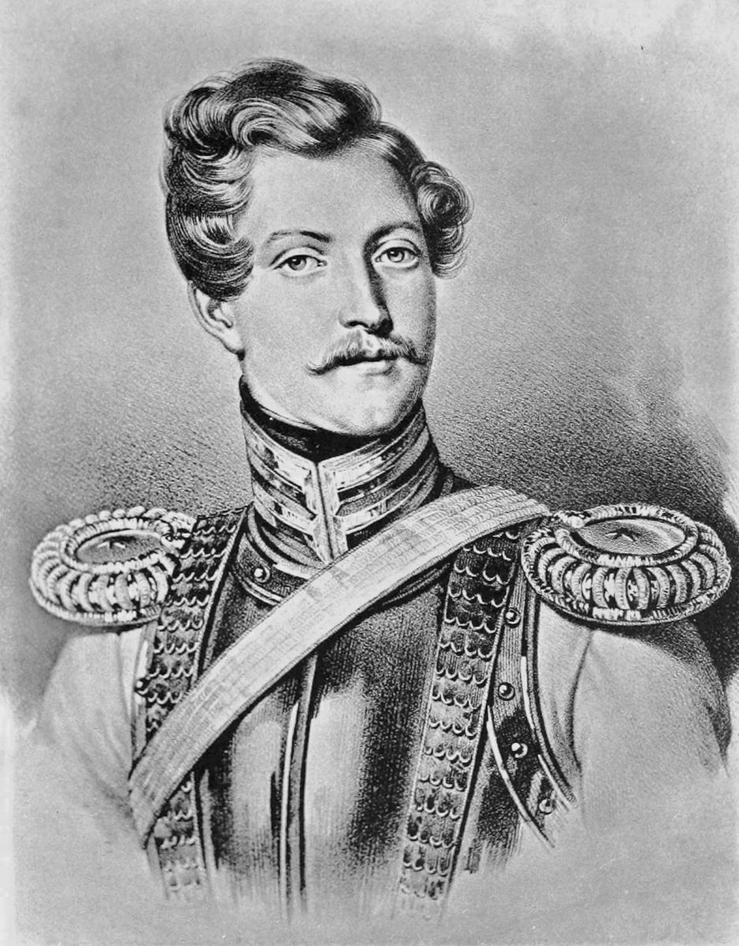
Смерть Пушкина напрямую связана с Жоржем Шарлем Дантесом.
Жорж Шарль Данте́с
5 февраля 1812 - 2 ноября 1895
французский монархист, офицер-кавалергард.
В 1830-е годы жил в России. Впоследствии занимался политикой, был сенатором Франции. Известен, прежде всего, как человек, смертельно ранивший на дуэли А. С. Пушкина
В начале 1834 г. в Петербурге появился француз барон Дантес. Он влюбился в жену Пушкина и стал за ней ухаживать

Slide 28
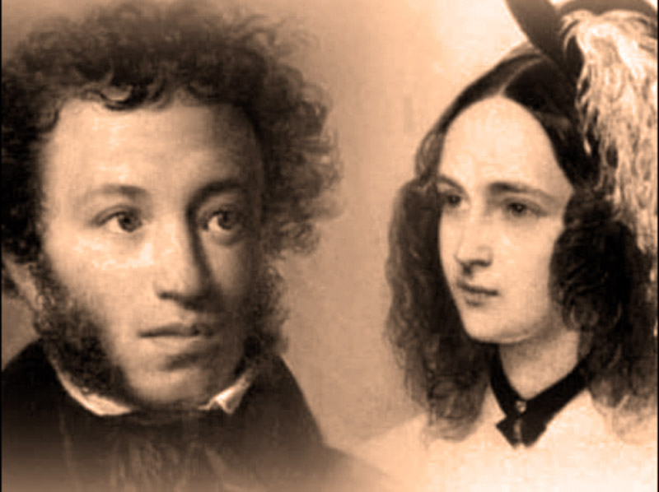
Знакомство Натальи Николаевны с Дантесом произошло в конце 1834 года. Надо отметить, что жена Пушкина вовсе не была ветреной и легкомысленной красавицей. Женщина очень хорошо играла в шахматы, что указывает на аналитический склад её ума. В то же время она не любила мужа, а лишь испытывала к нему уважение и симпатию. Успех при дворе ей был приятен, а внимание императора Николая I льстило самолюбию

Slide 29
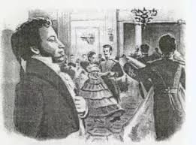
Она часто бывала в светском обществе без мужа, а затем делилась с ним своими впечатлениями и рассказывала об ухаживаниях Дантеса. Это породило в душе Александра Сергеевича подозрения, которые переросли в ревность. Усугубило ситуацию анонимное послание, полученное поэтом 4 ноября 1836 года. Представляло оно собой "диплом рогоносца" и было написано на французском языке. В этом пасквиле содержался намёк на связь Натальи Николаевны с императором и Дантесом

Slide 30
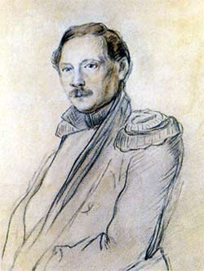
Последняя дуэль Пушкина состоялась 27 января 1837 года после 16 часов дня. Поэту было 37 лет, его противнику оставалась неделя до 25 лет. Место дуэли – перелесок близ Комендантской дачи рядом с Чёрной речкой. Секундантом у поэта был его лицейский товарищ подполковник Константин Данзас. Секундантом Дантеса являлся виконт д’Аршиак – сотрудник французского посольства
Константин Карлович Данзас
Офицер русской императорской армии, лицейский товарищ
А.С. Пушкина

Slide 31
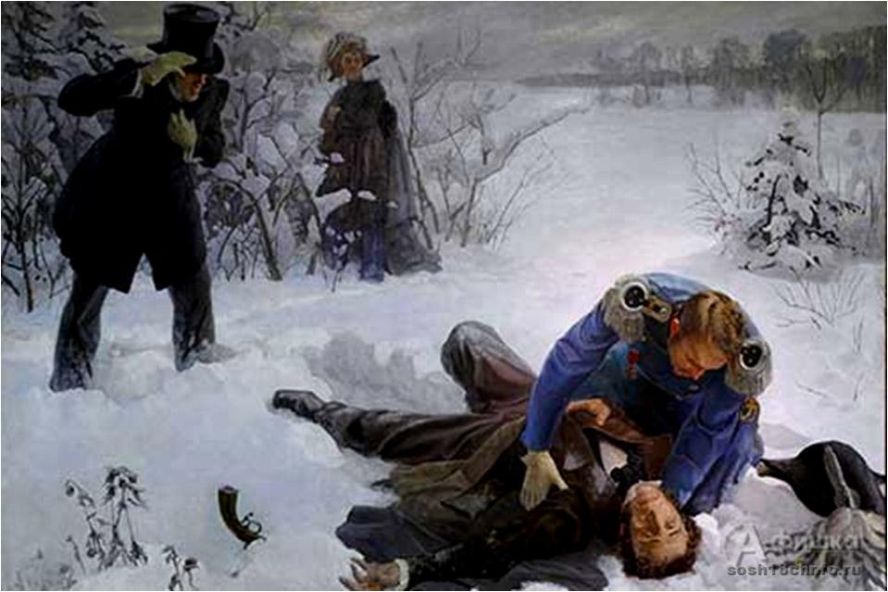
В феврале 1837 года в пятом часу пополудни на окраине Петербурга, близ Чёрной речки, прозвучал выстрел… 10 февраля в два часа сорок пять минут в России не стало ПУШКИНА… По всей стране в этот день проходят мероприятия, посвящённые печальной дате - выставки, встречи, собрания
В феврале 1837 года в пятом часу пополудни на окраине Петербурга, близ Чёрной речки, прозвучал выстрел… В феврале 1837 года в пятом часу пополудни на окраине Петербурга, близ Чёрной речки, прозвучал выстрел… 10 февраля в два часа сорок пять минут в России не стало ПУШКИНА… По всей стране в этот день проходят мероприятия, посвящённые печальной дате - выставки, встречи, собрания.

Slide 32
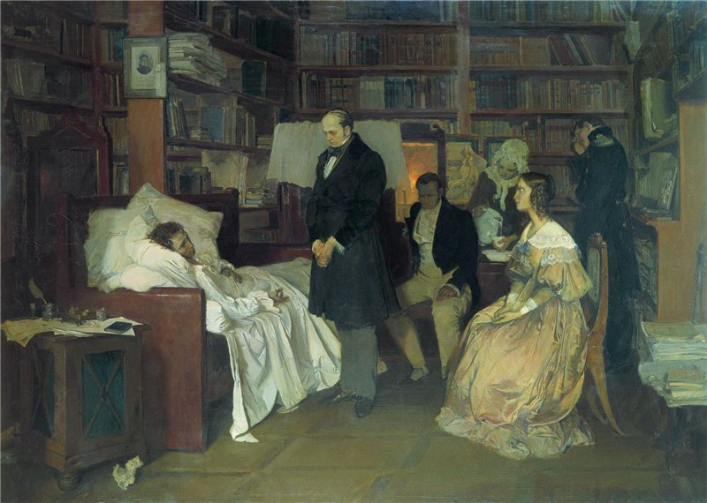
Прожив 2 дня в страшных мучениях, Пушкин скончался 10 февраля 1837 г. "Солнце русской поэзии закатилось",- написал В. Жуковский. Смерть поэта стала началом его бессмертной славы на земле

Slide 33
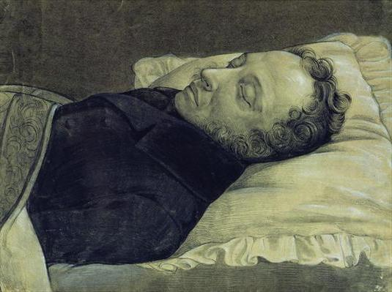
Было запрещено писать о гибели Пушкина, воздавать ему посмертные почести. Лишь одна газета (« Литературные прибавления к «Русскому инвалиду») осмелилась поместить некролог в черной рамке: «Солнце нашей поэзии закатилось! Пушкин скончался, скончался во цвете лет, в середине своего великого поприща!.. Более говорить о сем не имеем силы, да и не нужно; всякое русское сердце делает всю цену этой невозвратимой потери и всякое русское сердце будет растерзано…»

Slide 34
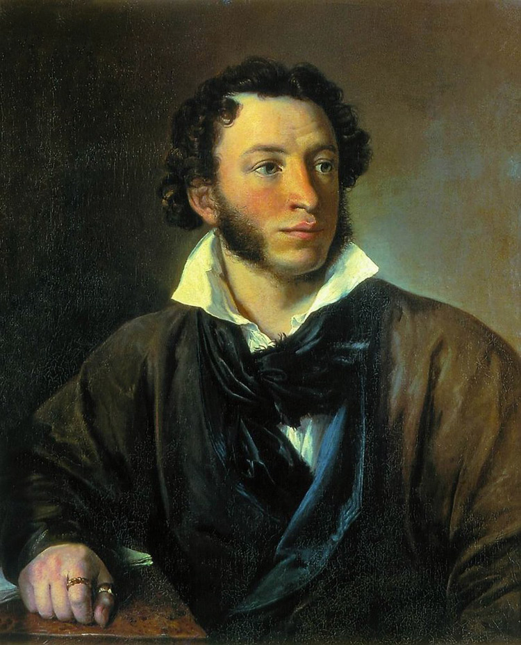
Погиб поэт!- невольник чести -
Пал, оклеветанный молвой,
С свинцом в груди и жаждой мести,
Поникнув гордой головой!..
М. Ю. Лермонтов

Slide 35
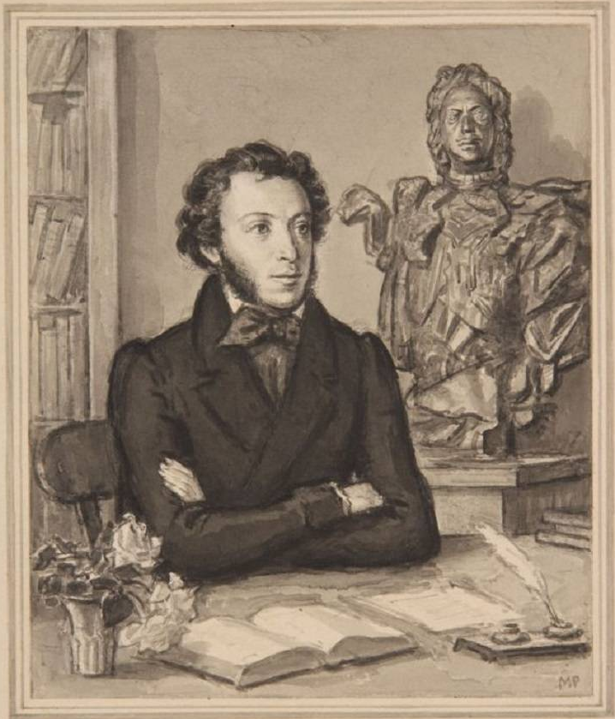
Творчество поэта

Slide 36
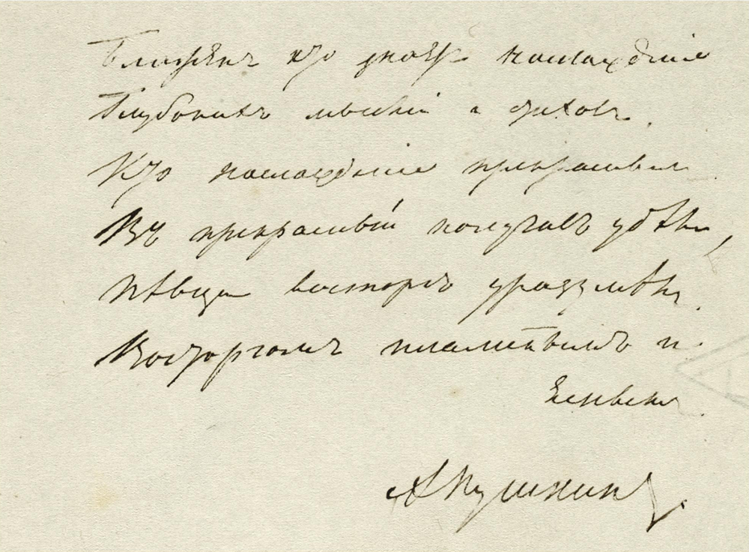
Мировое достояние культуры Сохранилось почти 70 черновых тетрадей, несколько сот отдельных листов, 800 писем. Рукописное наследие Пушкина является одним из величайших сокровищ русской культуры. Рукописи хранятся для потомков в специальных сейфах

Slide 37
Ш3Р1 Кулешов В.И. Жизнь и К90 творчество А.С. Пушкина / В.И Кулешов. – М.: Художественная литература, 1987. – 415 с.
Пушкин Александр Сергеевич – это величайший поэт «золотого века». Его имя знают даже в 21 веке. Книга В.Кулешова рассказывает о жизненном пути великого поэта, его судьбе, неповторимой личности, многообразных связях с современниками, с общественными и политическими событиями эпохи. Художественные произведения Пушкина анализируются как ступени его духовного роста, формирования его эстетического сознания

Slide 38
Ш4Р1 Пушкин А.С. Полное П91 собрание сочинений. В 17 т. Т.1. Лицейские стихотворения / А. С. Пушкин. - М. : Воскресенье, 1994. - 463 с.
Полное собрание сочинений А.С. Пушкина в 17 томах - юбилейное издание к 200-летию со дня рождения А. С. Пушкина.
В первый том собрания сочинений включены произведения лицейского творчества А. С. Пушкина

Slide 39
Ш4Р1 Пушкин А.С. Полное П91 собрание сочинений. В 17 т. Т.3. Кн.1. Стихотворения 1826-1836. Сказки / А. С. Пушкин. - М.: Воскресенье, 1995. - 635 с.
Полное собрание сочинений А.С. Пушкина в 17 томах - юбилейное издание к 200-летию со дня рождения А. С. Пушкина. В данный том входят стихотворения 1826-1836 гг. и следующие сказки: Сказка о попе и о работнике его Балде; Сказка о медведихе; Сказка о царе Салтане, о сыне его славном и могучем богатыре князе Гвидоне Салтановиче и о прекрасной царевне Лебеди; Сказка о рыбаке и рыбке

Slide 40
Ш4Р1 Пушкин А.С. Полное П91 собрание сочинений. В 17 т. Т.4. Поэмы. 1817-1824 / А. С. Пушкин. - М. : Воскресенье, 1994. - 484 с.
В настоящий том входят ранние поэмы Пушкина, от «Руслана и Людмилы» до «Цыганов». Отдельные поэмы редактированы. Также опубликованы поэмы «Кавказский пленник», «Гаврилиада», «Вадим», «Братья разбойники», Бахчисарайский Фонтан»

Slide 41
Ш4Р1 Пушкин А.С. Полное П91 собрание сочинений. В 17 т. Т.7. Драматические произведения / А. С. Пушкин. - М. : Воскресенье, 1995. - 395 с.
Полное собрание сочинений А.С. Пушкина в 17 томах - юбилейное издание к 200-летию со дня рождения А. С. Пушкина. В данный том входят драматические произведения: «Борис Годунов», «Скупой рыцарь», «Моцарт и Сальери», «Каменный Гость», «Пир во время чумы», «Русалка». Также напечатаны сцены из рыцарских времен и отрывки и планы неоконченных драматических произведений

Slide 42
Ш4Р1 Пушкин А.С. Полное П91 собрание сочинений. В 17 т. Т.9. Кн.1. История Пугачева / А. С. Пушкин. - М. : Воскресенье, 1995. - 522 с.
Настоящее издание представляет собой полное собрание всего, написанного Пушкиным. В него входят произведения в стихах и прозе, переписка, автобиографические и деловые записи, а также все сделанные им записи и выписки. Окончательные редакции всех произведений Пушкина сопровождаются полным сводом других редакций, вариантов, планов

Slide 43
Ш4Р1 Пушкин А.С. Полное П91 собрание сочинений. В 17 т. Т.13. Переписка. 1815-1827 / А. С. Пушкин. - М. : Воскресенье, 1996. - 648 с.
Настоящее издание представляет собой полное собрание всего, написанного Пушкиным. В него входят произведения в стихах и прозе, затем переписка, автобиографические и деловые записи, а также все сделанные им записи и выписки. Окончательные редакции всех произведений Пушкина сопровождаются полным сводом других редакций, вариантов

Slide 44
Ш4Р1 Пушкин А.С. Евгений П91 Онегин. Поэмы / А.С. Пушкин. - М. : Худож. лит., 1977. - 368 с.
В книгу вошли наиболее известные Поэмы А.С. Пушкина, ставшие важными вехами его творческого пути, - от легкой, шутливой, озорной поэмы "Руслан и Людмила" (1820) до "Медного всадника" (1833), вершинного произведения Пушкина, в центре которого - столкновение великого и грозного царя и маленького человека, осмелившегося бунтовать против "державца полумира"

Slide 45
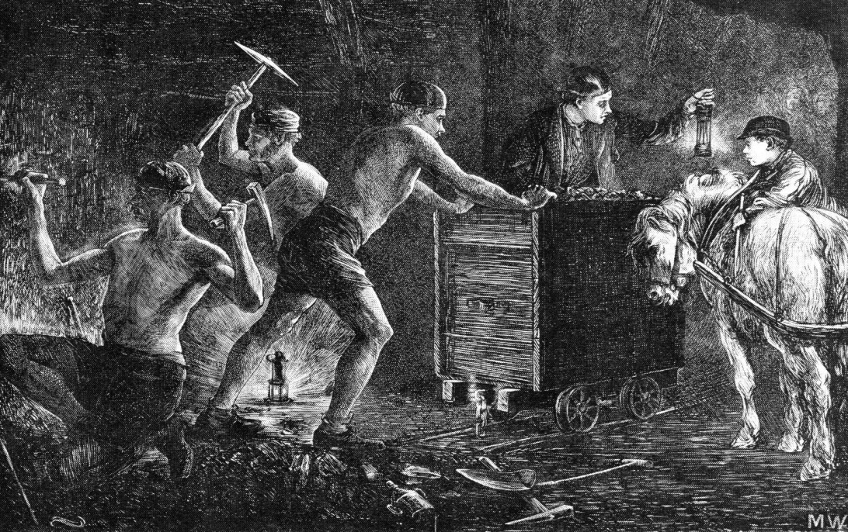
Во глубине сибирских руд
Во глубине сибирских руд Храните гордое терпенье, Не пропадет ваш скорбный труд И дум высокое стремленье. Несчастью верная сестра, Надежда в мрачном подземелье Разбудит бодрость и веселье, Придет желанная пора:
Любовь и дружество до вас Дойдут сквозь мрачные затворы, Как в ваши каторжные норы Доходит мой свободный глас. Оковы тяжкие падут, Темницы рухнут - и свобода Вас примет радостно у входа, И братья меч вам отдадут.
1827 год

Slide 46
Ш4Р1-4 Пушкин А.С. П91 Дубровский. Капитанская дочка / А.С. Пушкин. - М. : Сов. писатель, 1993. - 160 с.
Предлагаем вашему вниманию издание, в которые вошли повести А.С. Пушкина - выдающиеся образцы отечественной прозы первой половины XIX века: "Дубровский" и "Капитанская дочка"; последнюю из них Н.В. Гоголь назвал "решительно лучшим русским произведением в повествовательном роде». Оно вобрало в себя и выразило особенно сильно многое из того, что звучало в ранее написанной пушкинской прозе, а также в его поэзии

Slide 47
Ш4Р1 Пушкин А.С. Избранные П91 сочинения. В 2-х т. Т. 1 / А. С. Пушкин. - М. : Худож. лит., 1978. - 751 с.
Пушкин всецело растворен в нашем бытии - нужно только извлечь его из разный сфер существования, чтобы получить обновленную картину мира, созданную им в свое время. Это и называется - читать Пушкина. В первый том сочинений великого русского поэта А.С. Пушкина вошли избранные стихотворения, поэмы и сказки. Во второй том включены роман в стихах "Евгений Онегин", избранные драматические и прозаические произведения. Содержит цветные и черно-белые иллюстрации

Slide 48
Ш4Р1 Пушкин А.С. Полтава: П91 поэма / А.С. Пушкин. - Воронеж : Центр.-Чернозем. кн. изд-во, 1980. - 88 с.
В поэме «Полтава» рассказывается о знаменательных событиях петровской эпохи, сыгравших важную роль в истории России. В центре поэмы стоит величественный образ Петра I. «Полтава» — восторженный гимн русскому императору, его творческому гению, его смелой личности. В поэме Пушкина Петр противопоставлен и Карлу XII с его авантюристическими стремлениями к личной славе, и Мазепе с его корыстью и вероломством

Slide 49
Ш4Р1 Пушкин А.С. Евгений П91 Онегин / А. С. Пушкин. - Воронеж : Центр.-Чернозем. кн. изд-во, 1975. - 238 с.
Роман в стихах «ЕВГЕНИЙ ОНЕГИН» - самое известное и самое значительное произведение А.С. Пушкина, вершина русской поэзии и предмет многочисленных исследований. Пушкин начал писать роман в мае 1823 года, а закончил только осенью 1831 года, когда было написано "Письмо Онегина к Татьяне". Противоречивость, многомерность, составляющие самую суть пушкинского романа, привлекают новые поколения читателей, позволяют открывать в нем новые смыслы

Slide 50
Ш5(2)я729 Русская литература в 2-х т. Р89 Т.1. Русская литература XIX века: учебное пособие для поступающих в МГУ им. М.В. Ломоносова. - 2-е изд., доп. и перераб. - М. : Аспект Пресс, 2000. - 428 с.
Русская литература 19 века заслужено названа "золотым веком». Она стала законодательницей литературной моды, стремительно ворвавшись в мировую литературу. "Золотой век" подарил нам многих известных мастеров. XIX век – это время развития русского литературного языка, оформившегося в большинстве своем благодаря А.С. Пушкину. Как сейчас его бы окрестили «звезда»

Slide 51
Ш4Р1 Русские поэты. Р89 Антология русской поэзии. Т. 2. / сост. В.И. Коровин, Ю.В. Манн. - М. : Дет. лит., 1991. - 734 с.
В антологию "Русские поэты" вошли избранные наиболее художественно выразительные произведения, которые в совокупности дадут читателям достаточно ясное представление не только о богатстве, но и об историческом развитии русской поэзии - от ее истоков до нашего времени. Издание разделено на шесть томов. Во втором представлены поэты, писавшие в XVIII и в начале XIX века (в основном до Пушкина)

Slide 52
Ш5(2) Черейский Л.А. Ч-46 Современники Пушкина : документальные очерки / Л. А. Черейский. - М. : ОЛМА-ПРЕСС, 1999. - 352 с.
Краткие биографические очерки о людях, которые оставили заметный след в жизни и творчестве великого поэта. Это родственники, наставники и товарищи по Лицею, московские и петербургские литераторы и артисты, чиновники, офицеры, иностранные дипломаты, великосветские дамы и крепостные крестьяне. Документальные материалы проиллюстрированы портретами людей, составлявших окружение Пушкина

Slide 53
Ш4Р1 Последний год жизни П62 Пушкина / Сост., вступ. очерки и примеч. В.В. Кунина. – М.: Правда, 1990. – 704 с.
В книге собраны документы и материалы, рассказывающие о жизни и трудах Пушкина с 1 января 1836 г. по 29 января 1837 г. Главное место отведено переписке Пушкина, его последним стихам, публицистическим и критическим статьям. Заключительные главы содержат разнообразные документы, связанные с трагической гибелью великого поэта, и воспоминания современников

Slide 54
Ш4Р7 Щеголев П.Е. Дуэль и смерть Щ34 Пушкина / П. Е Щеголев. – М.: Книга, 1987. – 576 с.
П.E. Щеголев - известный историк, литературовед, автор многочисленных работ об А.С. Пушкине. Его книга "Дуэль и смерть Пушкина" представляет значительный вклад в отечественную пушкинистику. Это научное исследование - попытка прагматического построения истории дуэльных событий А.С. Пушкина. В этом рассказе исследователь поставил себе целью дать связное построение фактических событий

Slide 55
Ш3Р1 Высочина Е.И. Образ, В93 бережно хранимый: Жизнь Пушкина в памяти поколений / Е.И. Высочина. – М.: Просвещение, 1989. – 239 с.
Книга посвящена сложной и интересной почти двухвековой истории восприятия Пушкина в русской и советской культуре - от его современников до наших дней. Что привлекало внимание к поэту и каким видели его люди разных поколений? Как складывались различные толкования его жизни и творчества? Почему изменялись представления о его образе? Для ответов на эти вопросы привлекаются мемуары, дневники, письма, отзывы читателей, исследователей, критиков

Slide 56
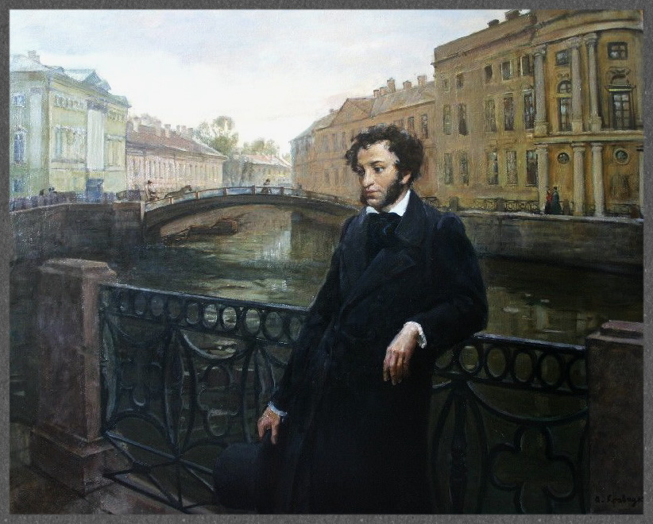
Пушкинские места

Slide 57
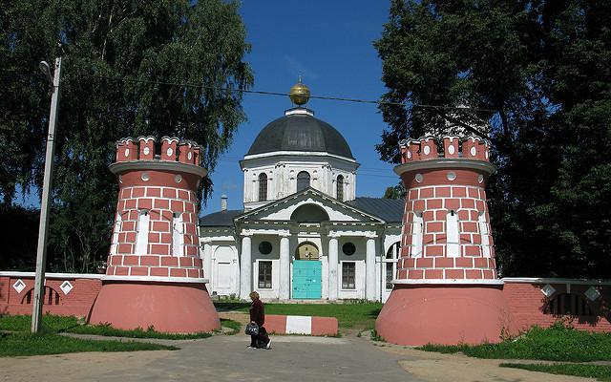
Усадьба Гончаровых
В деревне Ярополец находятся два уникальных имения. Усадьба Гончаровых располагается в южной ее части. Село Ярополец А. С. Пушкин посещал два раза, в 1833 и 1834 гг. Приезжал он к своей теще, матери Н. И. Гончаровой. Так называемая «Пушкинская комната» просуществовала до 1941 г., пока не началась война

Slide 58
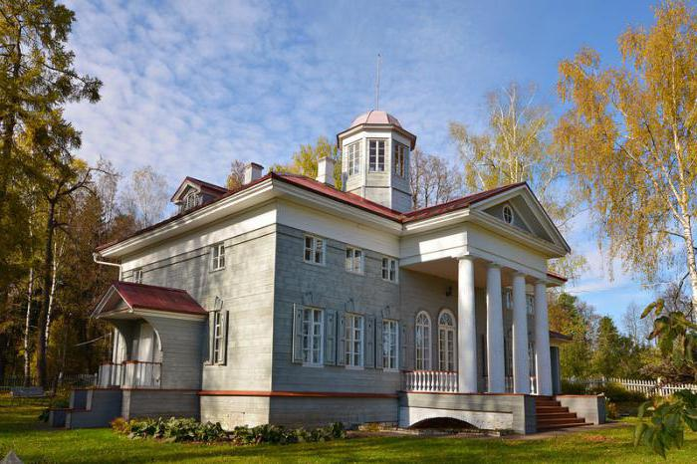
Усадьба Захарово
Для того чтобы познакомиться с детством поэта, необходимо посетить усадьбу Захарово, которая некогда находилась в собственности бабушки Пушкина, М. А. Ганнибал. Семья поэта в имение приезжала на отдых каждое лето, практически до отбытия Александра Сергеевича в лицей

Slide 59
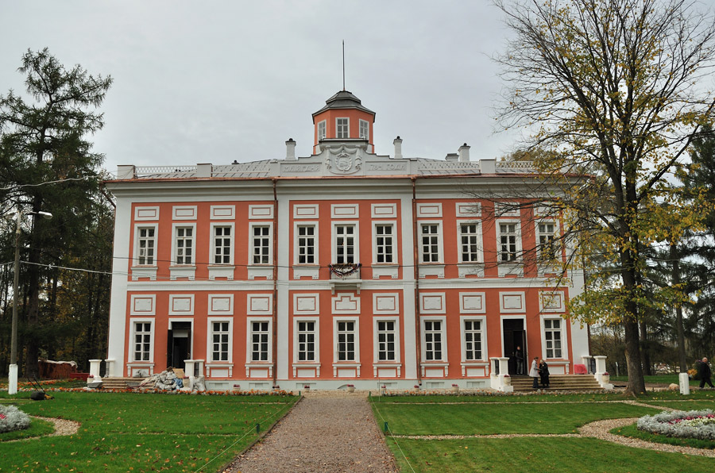
Большие Вяземы
Усадьба Большие Вяземы была прославлена не только А. С. Пушкиным, но и многими другими известными на весь мир людьми, среди них Князья Голицыны, Кутузов и даже Наполеон. Стоит пристально присмотреться к героине «Пиковой дамы», возможно, она напомнит кого-то из обитателей усадьбы

Slide 60
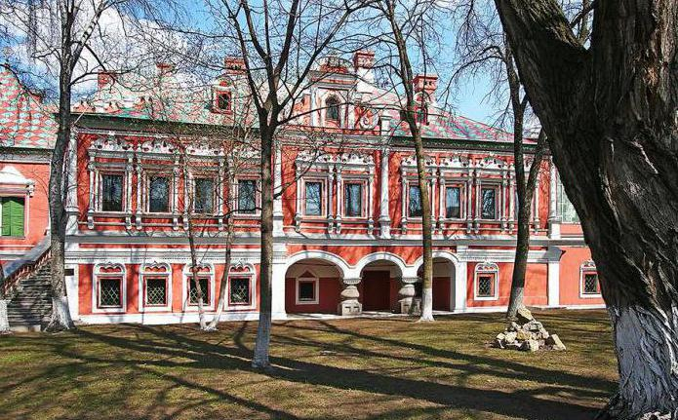
Дворец Волковых-Юсуповых
в 1801-1803 гг. в западной части палат проживала семья А. С. Пушкина, поэтому дворец считается архитектурным памятником Пушкинских мест. Сооружение представляет собой архитектурный комплекс, состоящий из нескольких теремов, которые увенчаны диковинными наличниками, царственными колоннами, прекрасными гирьками

Slide 61
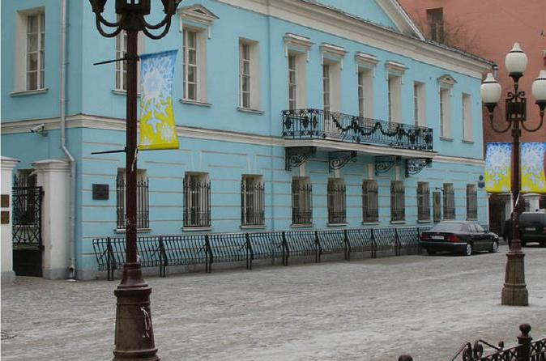
Дом-музей Пушкина в Москве
На Арбате, в центре столицы, в 2-этажном старинном доме в 1831 году А. С. Пушкин снимал квартиру. В этой квартире Александр Сергеевич отмечал свой шумный мальчишник и после венчания проживал в этом доме уже со своей женой Н. Н. Гончаровой. По некоторым свидетельствам современников, этот дом был особенно родным для него, так как именно в его стенах проходила счастливая жизнь Пушкина

Slide 62
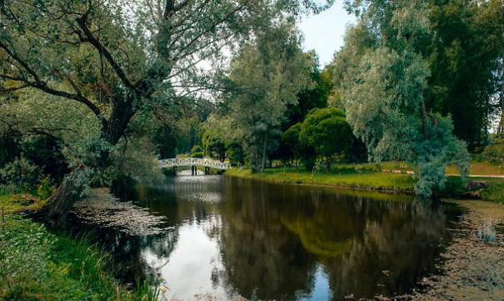
Пушкинские горы
В 120 км от Пскова находится посёлок Пушкинские горы. Название местности выбрано неспроста, ведь поэт тесно связан с ней двумя усадьбами, которые когда-то принадлежали семье Пушкина, и одна была во владении его друзей. А также в этом районе находится монастырь, в котором и похоронили знаменитого поэта. На данный момент все три усадьбы образуют музей имени А. С. Пушкина

Slide 63
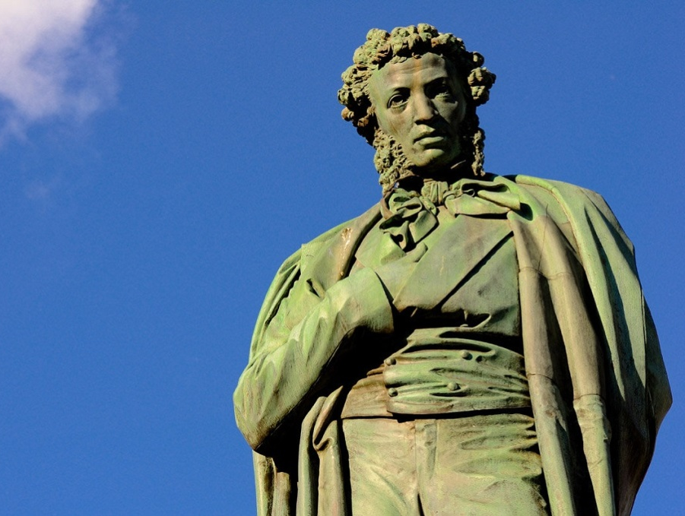
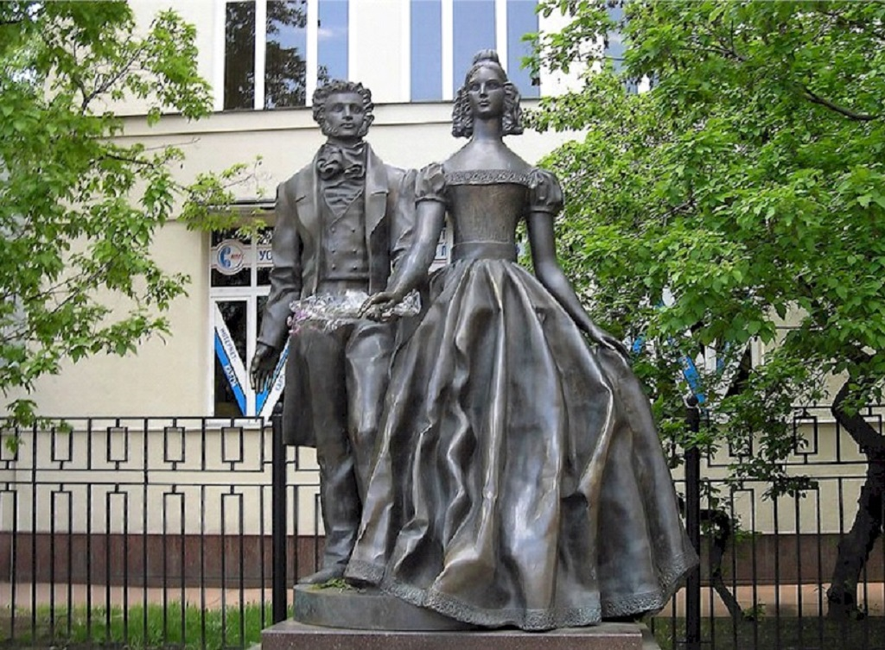
Памятник на Пушкинской площади
Пушкин и Гончарова на Арбате
Первый памятник А. С. Пушкину был установлен 6 июня 1880 года на Пушкинской площади, причем готовиться к этому начали за пять лет
Бронзовые скульптуры Александра Пушкина и его жены и музы Натальи Гончаровой встречают своих поклонников на Старом Арбате, у входа в свой особняк. Скульптура установлена здесь в 1999 году

Slide 64
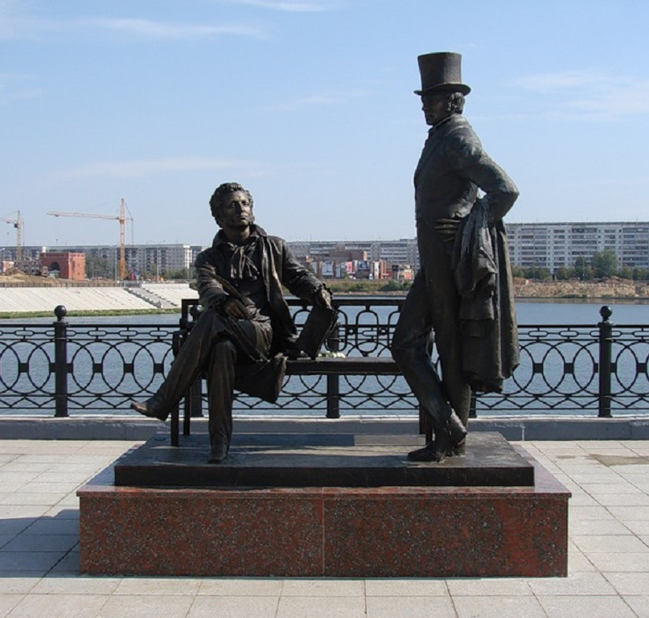
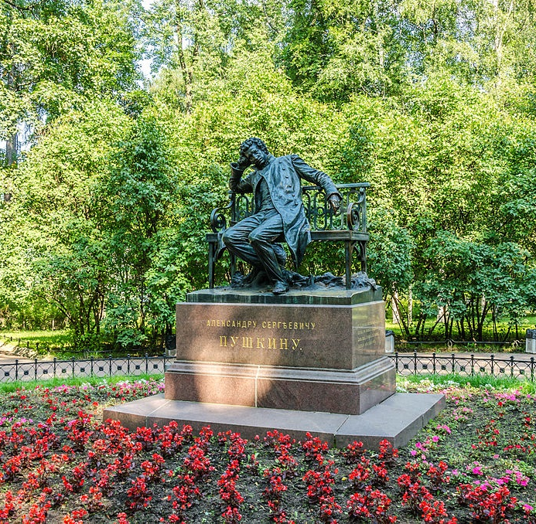
Пушкин и Онегин в Йошкар-Оле
Пушкин в Царском Селе
Еще один герой, занимавший немалое место в жизни Александра Сергеевича, но существовавший лишь на страницах его романа, разделил со своим создателем памятник в Йошкар-Оле
Монументу, установленному в 1899 году в Царском Селе выпала нелегкая судьба. Это творение Роберта Баха четыре года пролежало в земле, чтобы избежать разрушения фашистами, оккупировавшими населенный пункт во время Второй Мировой войны

Slide 65
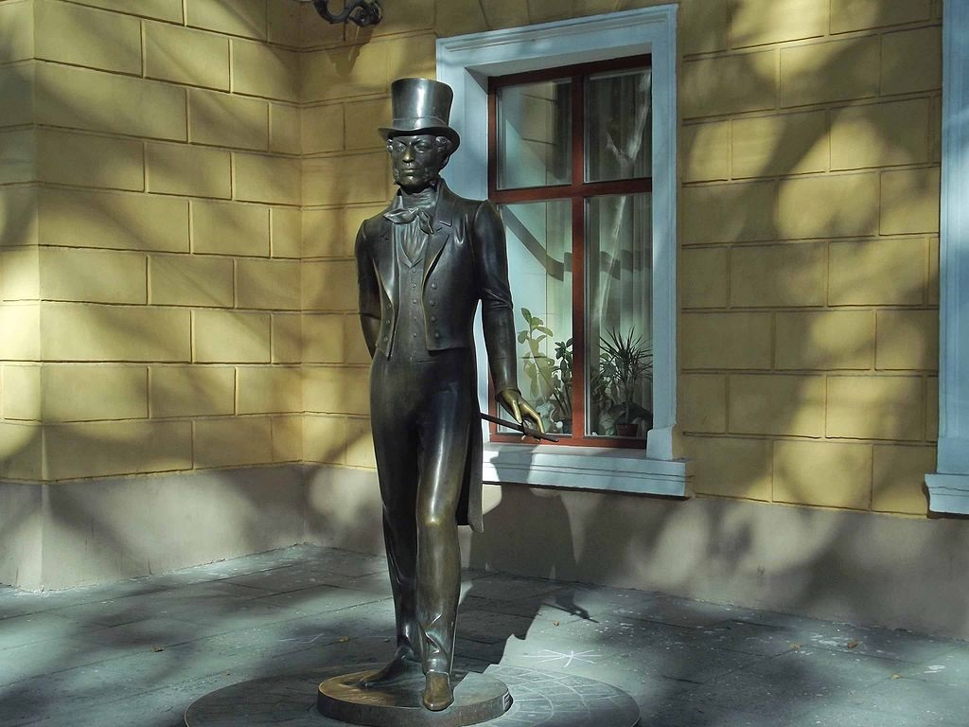
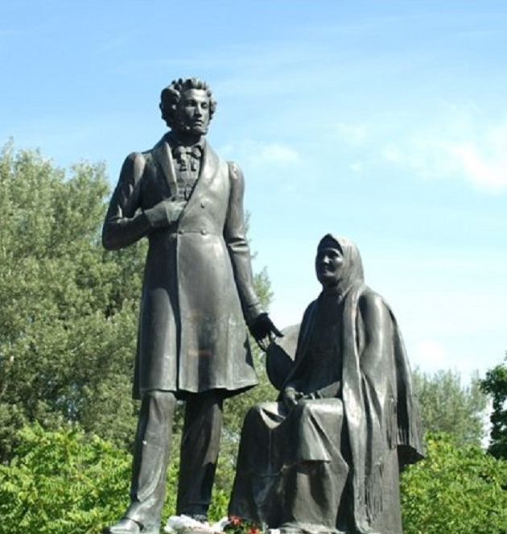
Пушкин и Арина Родионовна в Пскове
Пушкин в Париже
Первый памятник Пушкину в Париж был установлен в 1912 году, однако через двадцать лет его вывезли в Царское Село.
В1999 году в Сквере Поэтов был установлен бронзовый бюст поэта работы Юрия Орехова
Композиция, стоящая в одном из скверов Пскова, изображает старушку, внимательно взирающую на человека, заменившего ей детей и ставшего главным смыслом ее жизни

Slide 66
Пушкин в Шанхае и Дели
Кстати, Александр Сергеевич — не только наше все. Памятники великому поэту есть и в Китае, и в Индии, и еще нескольких десятках стран.
Памятник в Шанхае был поставлен в 1937 году при непосредственном участии Федора Шаляпина, бывавшего здесь на гастролях, и Александра Вертинского, некоторое время проживавшего в Китае.
А в 1988 году памятник поэту установили и в Дели, где поклонников его творчества оказалось больше ожидаемого

Slide 67
Место последней дуэли Пушкина расположено на бывшей окраине Санкт-Петербурга, у Чёрной речки
Место погребения А.С. Пушкина (похоронен в родовой усыпальнице Ганнибалов-Пушкиных в 1837 году на территории Святогорского Свято-Успенского монастыря)

Slide 68
Идут и идут годы, а пушкинские строки бегут, как волны, сквозь время, радуют нас, дарят нам силу, красоту и учат любить жизнь – любить друзей, свой народ и родную землю

Slide 69
* * *
Я памятник себе воздвиг нерукотворный, К нему не зарастет народная тропа, Вознесся выше он главою непокорной Александрийского столпа. Нет, весь я не умру - душа в заветной лире Мой прах переживет и тленья убежит - И славен буду я, доколь в подлунном мире Жив будет хоть один пиит. Слух обо мне пройдет по всей Руси великой, И назовет меня всяк сущий в ней язык, И гордый внук славян, и финн, и ныне дикой Тунгус, и друг степей калмык…
1836 год

